Slide 1
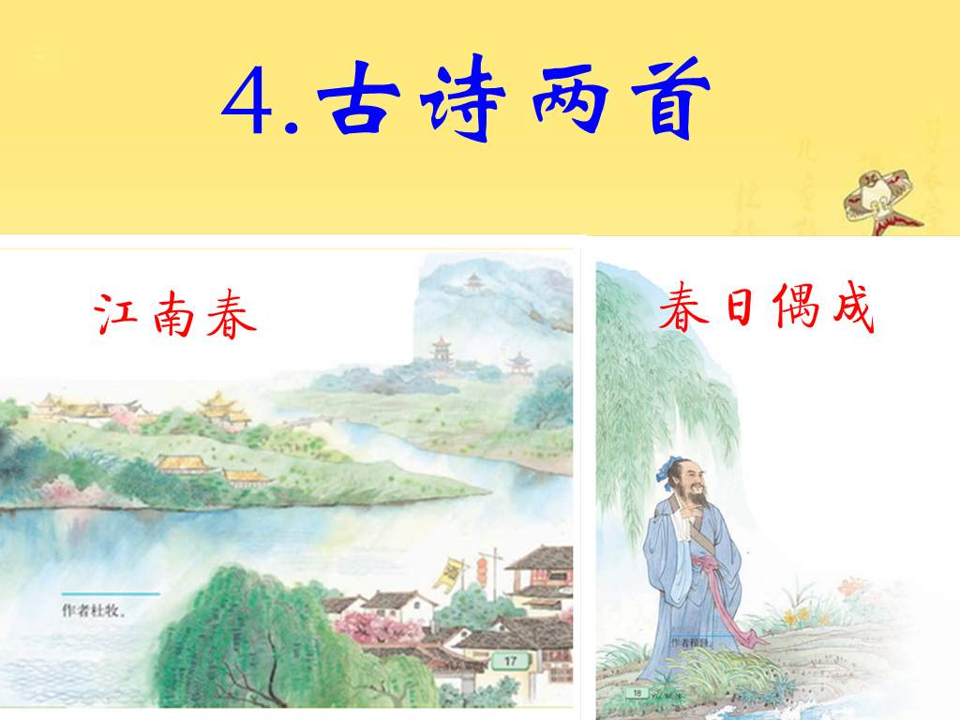
描写春景

Slide 2

奇妙的大自然，正因为有了季节的更替，自然的变换，才给我们带来了五彩缤纷的世界，带来了无穷的乐趣。古代许多诗人看到这样美妙的世界，为我们留下了赞美四季美景的诗。大家能背几首吗？

Slide 3


Slide 4
《绝句》
【宋】志南
古木阴中系短篷，杖藜扶我过桥东。
沾衣欲湿杏花雨，吹面不寒杨柳风。

Slide 5


Slide 6
《晓出净慈寺送林子方》
【宋】杨万里
毕竟西湖六月中，风光不与四时同。
接天莲叶无穷碧，映日荷花别样红。

Slide 7


Slide 8
《山行》
【唐】杜牧
远上寒山石径斜，白云深处有人家。
停车坐爱枫林晚，霜叶红于二月花。

Slide 9


Slide 10
《江雪》
【唐】柳宗元
千山鸟飞绝，万径人踪灭。
孤舟蓑笠翁，独钓寒江雪。

Slide 11

江南的春天
杜牧(公元803－853年)，字牧之，京兆万年（今陕西西安）人，晚唐著名的诗人和古文家。他精于诗、赋及古文，尤以诗的成就最高。他和同时代的另一位杰出的诗人李商隐齐名，世称“小李杜”。

Slide 12
指导朗读
江南春
请同学们画出本诗的节奏。
千里莺啼绿映红,
水村山郭酒旗风。
南朝四百八十寺,
多少楼台烟雨中。

Slide 13
江南春
千里 莺啼 绿映红,
水村 山郭 酒旗风。
读一读
南朝 四百 八十寺,
多少 楼台 烟雨中。

Slide 14
你能理解下列词语的意思吗？
莺：
啼：
绿映红：
水村山郭：
酒旗：
楼台：
烟雨：
黄莺
啼叫
绿树掩映着红花
水边的村子，靠山的城墙
酒帘
佛寺
烟雾般的蒙蒙细雨

Slide 15
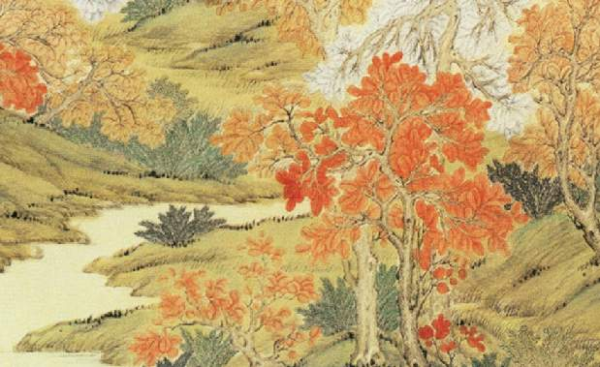
我真棒，我能说出诗句的意思
千里江南，到处是莺歌燕舞，到处是绿草红花。
千里莺啼绿映红，

Slide 16
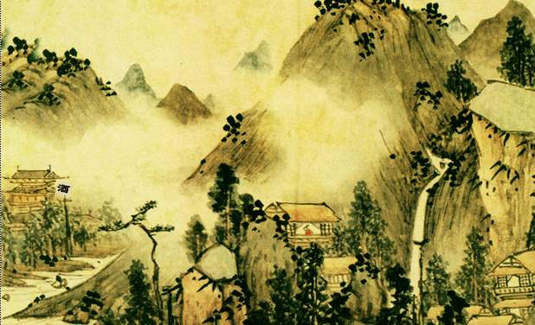
水边的村落，靠山的城墙，到处是酒旗招风。
水村山郭酒旗风。

Slide 17
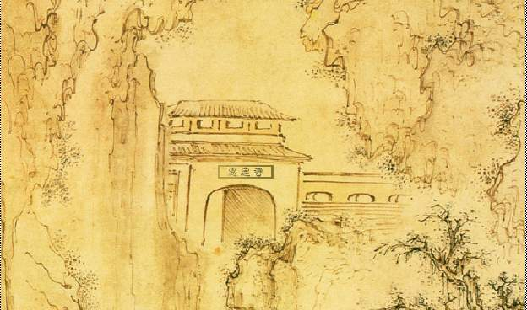
南朝建造的四百八十座寺庙。
南朝四百八十寺，

Slide 18
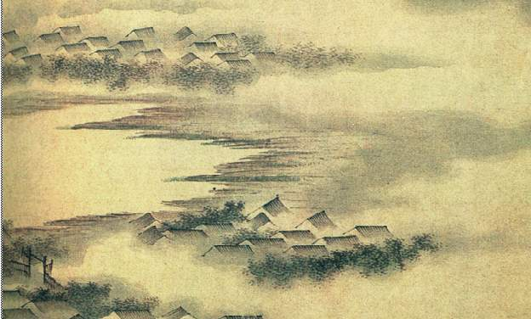
有多少佛寺楼台已经隐没在苍茫的烟雨之中啊！
多少楼台烟雨中。

Slide 19
考考你
《江南春》写出了江南春天的哪些特点？
到处是黄莺婉转啼鸣，到处是绿叶红花相互映衬。依山临水的城乡，迎风招展的酒旗。

Slide 20
千里莺啼绿映红，
水村山郭酒旗风。
读读并思考
这一句诗抓住春天哪些景物来写的？
这句诗抓住了黄莺、红花、绿叶、水乡、山城、酒旗、春风等七种景物来描写，共同构成了一幅春天江南的画面。

Slide 21
南朝四百八十寺，
多少楼台烟雨中。
读读并思考
读一读，体会一下诗人抒发了怎样的思想感情？
抒发了诗人忧国忧民之情。

Slide 22
南朝统治者迷信佛教，广建佛寺，企图依靠神灵的庇护，永保江山稳固。可是时移世易，当年的四百八十寺，有多少楼台掩映在茫茫烟雨中呢！
作者在描绘千里江南明媚可爱的春光的同时，也慨叹南朝的覆灭，流露出兴亡之感，寄托了讽喻之意。

Slide 23
江南春
千里 莺啼 绿映红,
朗读背诵全诗
水村 山郭 酒旗风。
南朝 四百 八十寺,
多少 楼台 烟雨中。

